Slide 1
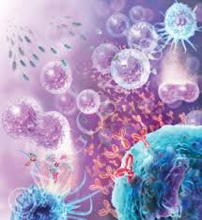
Imunologie
seminář 1
Imunologie
seminář 1
J. Ochotná
j.ochotna@seznam.cz

Slide 2
Podmínky pro udělení zápočtu
Povinná docházka na semináře
Složení zápočtového testu (minimálně 90 bodů)

Slide 3
Zkouška z imunologie
Počítačový test (minimálně 90 bodů ze 120)
Ústní zkouška

Slide 4
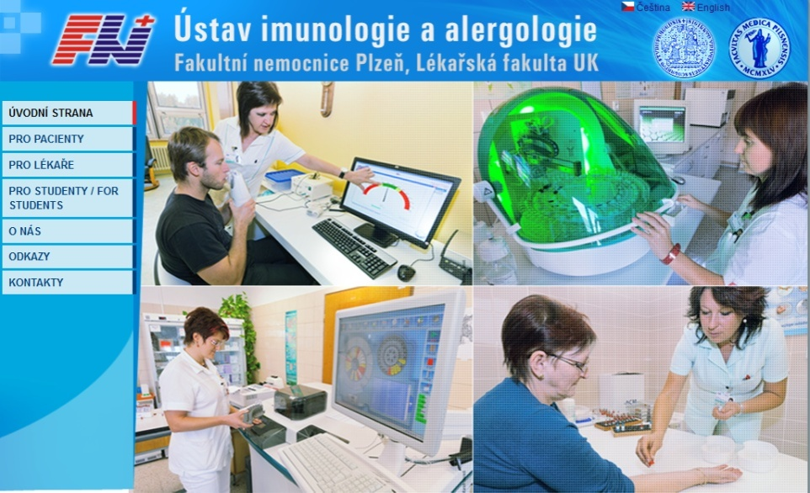
http://uia.fnplzen.cz/

Slide 5
Sylabus přednášek imunologie
Sylabus přednášek imunologie 3. ročník všeob. lék. 2015/2016
7. 10. 2015 Doc. MUDr. Petr Panzner, CSc.
1. Imunitní systém a jeho význam pro homeostázu organismu, složky imunitního systému a jejich vzájemná spolupráce
2. Bariérové funkce těla a obranné mechanismy
3. Nespecifické buněčné a humorální imunitní mechanismy
4. Specifické buněčné a humorální imunitní mechanismy
5. Fagocytóza a její význam pro imunitu
6. Neutrofilní leukocyty, jejich vývoj a funkce
7. Přirození zabíječi. Interferony. Charakteristika a funkce
14. 10. 2015 Mgr. Jitka Ochotná
8. Komplement, způsoby aktivace, biologický význam
9. Alternativní cesta aktivace komplementu a její regulace
10. Klasická cesta aktivace komplementu a její regulace
11. Biologický význam komplementu a jeho regulační mechanismy
12. Bazofily a mastocyty a jejich význam v imunitních reakcích
13. Imunitní mechanismy zánětu (lokální a systémová reakce)
14. Antigeny, hapteny, epitopy, základní charakteristika. T nezávislé antigeny, superantigeny, sekvestrované antigeny - imunologicky privilegovaná místa
15. Chemická podstata, velikost molekuly antigenů, stupeň nepříbuznosti

Slide 6
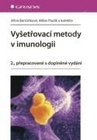
Doporučená literatura
Hořejší V., Bartůňková J.: Základy imunologie. Praha, Triton, 4. vydání, 2009.
Bartůňková J., Paulík M. a kol.: Vyšetřovací metody v imunologii. Praha Grada Publishing 2005.

Slide 7
Doporučená literatura
Liška, M.; Ochotná, J.; Panzner, P. Základy alergologie a klinické imunologie pro studenty lékařských fakult –I. - VI. část [elektronická skripta]. [cit. 2013-10-01]. Po registraci a přihlášení je plný text dostupný z: http://mefanet.lfp.cuni.cz
Jíllek P.: Imunologie stručně, jasně, přehledně. Grada 2014.

Slide 8
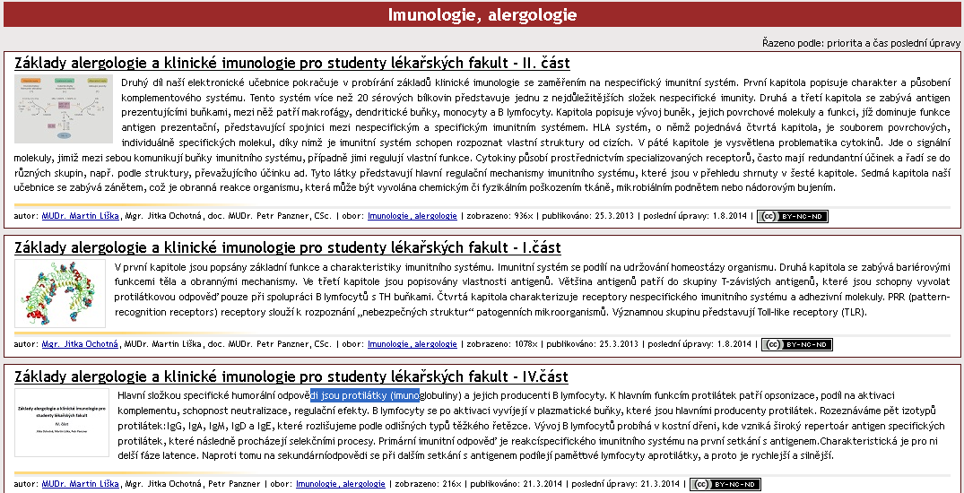
http://mefanet.lfp.cuni.cz/

Slide 9
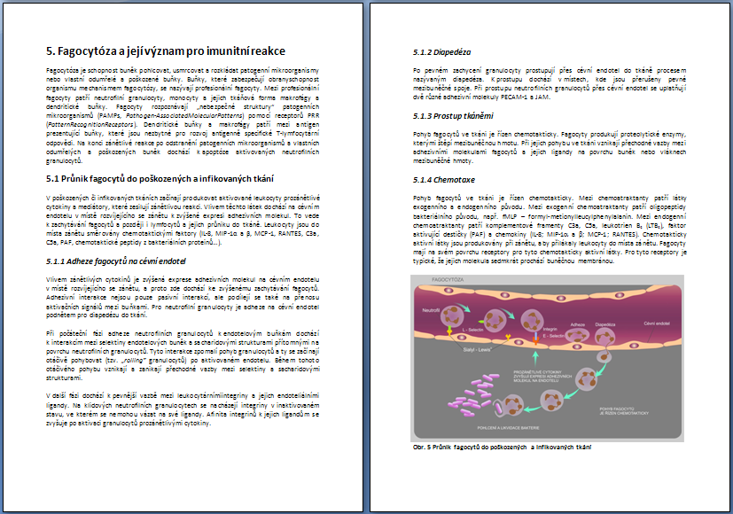
Náhled do elektronických skript

Slide 10
Ostatní zdroje
http://www.e-imunologie.cz
https://cs.wikipedia.org

Slide 11
Plán seminářů pondělí týden A
Seminář: Úvod do imunologie, příprava protilátek (2. 10. 2017)
Seminář: Vyšetření parametrů nespecifické imunity (16. 10. 2017)
Seminář: Vyšetření parametrů specifické imunity (30. 10. 2017)
Seminář: Zápočtový test (13. 11. 2017)
Seminář: Imunodeficity (27. 11. 2017)
Seminář: Autoimunitní onemocnění, autoprotilátky (11. 12. 2017)
Seminář: Exkurse do laboratoře, zápočet (3. a 8. 1. 2018)

Slide 12
Plán seminářů středa týden A
Seminář: Úvod do imunologie, příprava protilátek (4. 10. 2017)
Seminář: Vyšetření parametrů nespecifické imunity (18. 10. 2017)
Seminář: Vyšetření parametrů specifické imunity (1. 11. 2017)
Seminář: Zápočtový test (15. 11. 2017)
Seminář: Imunodeficity, (29. 11. 2017)
Seminář: Autoimunitní onemocnění, autoprotilátky (13. 12. 2017)
Seminář: Exkurse do laboratoře, zápočet (3. 1. 2018)

Slide 13
Plán seminářů pondělí týden B
Seminář: Úvod do imunologie, příprava protilátek (9. 10. 2017)
Seminář: Vyšetření parametrů nespecifické imunity (23. 10. 2017)
Seminář: Vyšetření parametrů specifické imunity (6. 11. 2017)
Seminář: Zápočtový test (20. 11. 2017)
Seminář: Imunodeficity (4. 12. 2017)
Seminář: Autoimunitní onemocnění, autoprotilátky (18. 12. 2017)
Seminář: Exkurse do laboratoře, zápočet (8. 1. 2018)

Slide 14
Jak funguje naše imunita
https://www.youtube.com/watch?v=9kQ8rFWnhh8

Slide 15
Příprava protilátek

Slide 16
Antigen (imunogen) = látka, kterou imunitní systém specificky rozpoznává a reaguje na ni tvorbou protilátek či pomožením specifických T lymfocytů Proteiny nebo polysacharidy > 5 kDa (optimální velikost je cca 40 kDa)

Slide 17
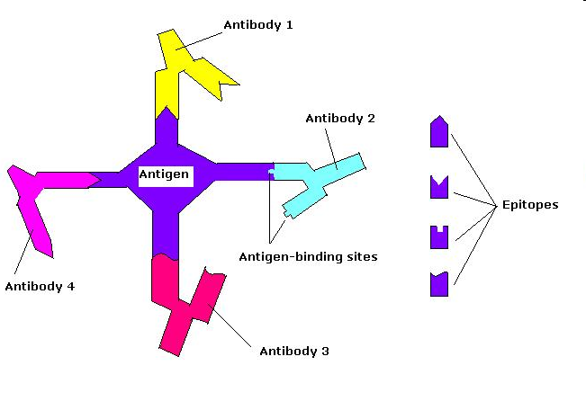
Epitop = část antigenu, která je rozpoznávána imunitním systémem (lymfocyty- BCR, TCR; Ig)

Slide 18
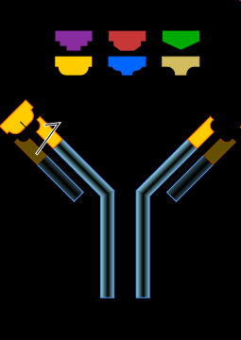
Interakce antigen – protilátka Vazebná místa protilátek (paratop) tvoří nekovalentní komplexy s odpovídajícími místy na molekulách antigenů (epitop) Komplex antigen-protilátka je reverzibilní

Slide 19
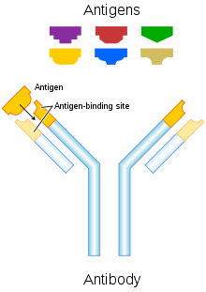
Protilátka (imunoglobulin)
je glykoprotein, který je
syntetizován plazmatickými
buňkami
tvorba protilátek je vyvolána přítomností antigenu

Slide 20
Využití protilátek v diagnostice
Reakce protilátek s antigenem je základem všech sérologických metod využívaných v medicíně.
Jednotlivé metody se liší způsobem jejich vizualizace.
Takto lze diagnostikovat široké spektrum infekčních či autoimunitních chorob člověka a zvířat.

Slide 21
Protilátky využívané v diagnostice Monoklonální protilátka – je produkována klonem buněk pocházejících z jedné plazmatické buňky; váže se velmi specificky k určitému epitopu antigenu
Polyklonální protilátka – je produkt mnoha klonů plazmatických buněk; jde o směs protilátek namířených proti různým epitopům antigenu či směsi antigenů

Slide 22
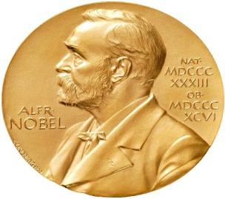
Příprava monoklonálních protilátek
César Milstein Georges J.F. Kőhler
1984 – Nobelova cena

Slide 23
Využití monoklonálních protilátek v terapii
inhibice rejekce transplantátu
léčba některých nádorových onemocnění léčba autoimunitních chorob
léčba některých virových onemocnění
Humanizované protilátky

Slide 24
Využití polyklonálních protilátek
K substituci Ig, profylaxi či terapeuticky
K pasivní imunizaci se používají lidské protilátky – např. proti infekční žloutence typu A či B nebo proti tetanu, nebo protilátky zvířecího původu, např. proti vzteklině či botulismu

Slide 25
Děkuji za Vaši pozornost

